Slide 1

京王電鉄バス様 2020年5月実績報告
株式会社オーエイチ
世界の人々を日本へ そして、 “日本文化”を世界へ！
株式会社オーエイチ
http://www.ooh.co.jp

Slide 2
全体報告※括弧内は前年同月
予約 75件（8,725件） 乗車 109人（23,785人）
英語 68件（3,933件） 98人（10,158人）
韓国語 5件（290件） 9人（465人）
繁体字 1件（2,417件） 1人（6,119人）
簡体字 1件（1,169件） 1人（2,918人）
タイ語 0件（916件） 0人（4,125人）

Slide 3
乗車路線※括弧内は前年同月
・新宿ー富士五湖 64件／99人（7,329件／20,362人）
英語57/88 韓国語5/9 繁体字 1/1 簡体字1/1
・渋谷ー富士五湖 4件／6人（643件／1,805人）英語のみ
・上高地 予約2件 乗車0人（81件／188名）英語のみ
・新宿ー甲府 2件／2名（46件／62名）英語のみ
・新宿ー身延 1件／1名（12件／10名）英語のみ
・新宿ー名古屋 2件／1名（7件／16名）英語のみ

Slide 4
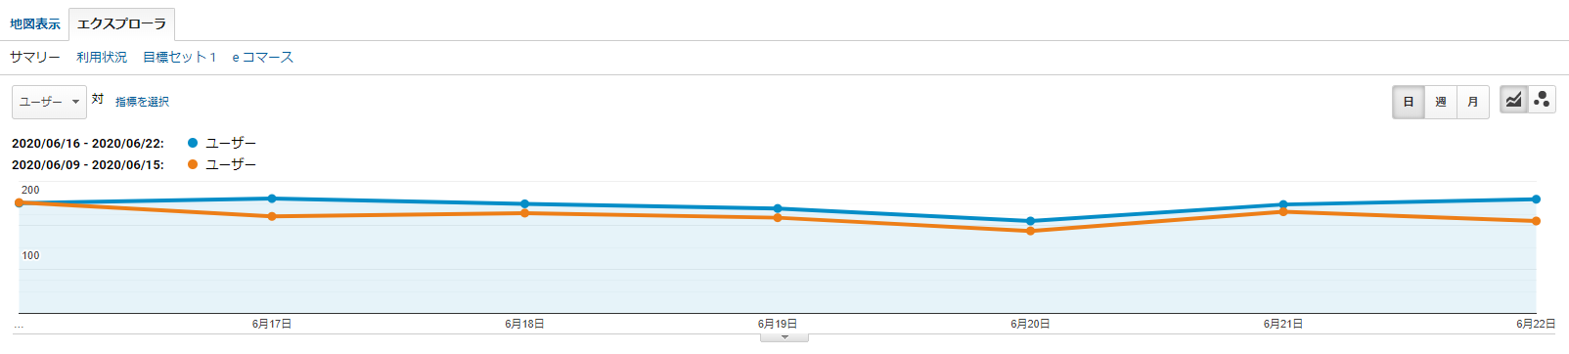
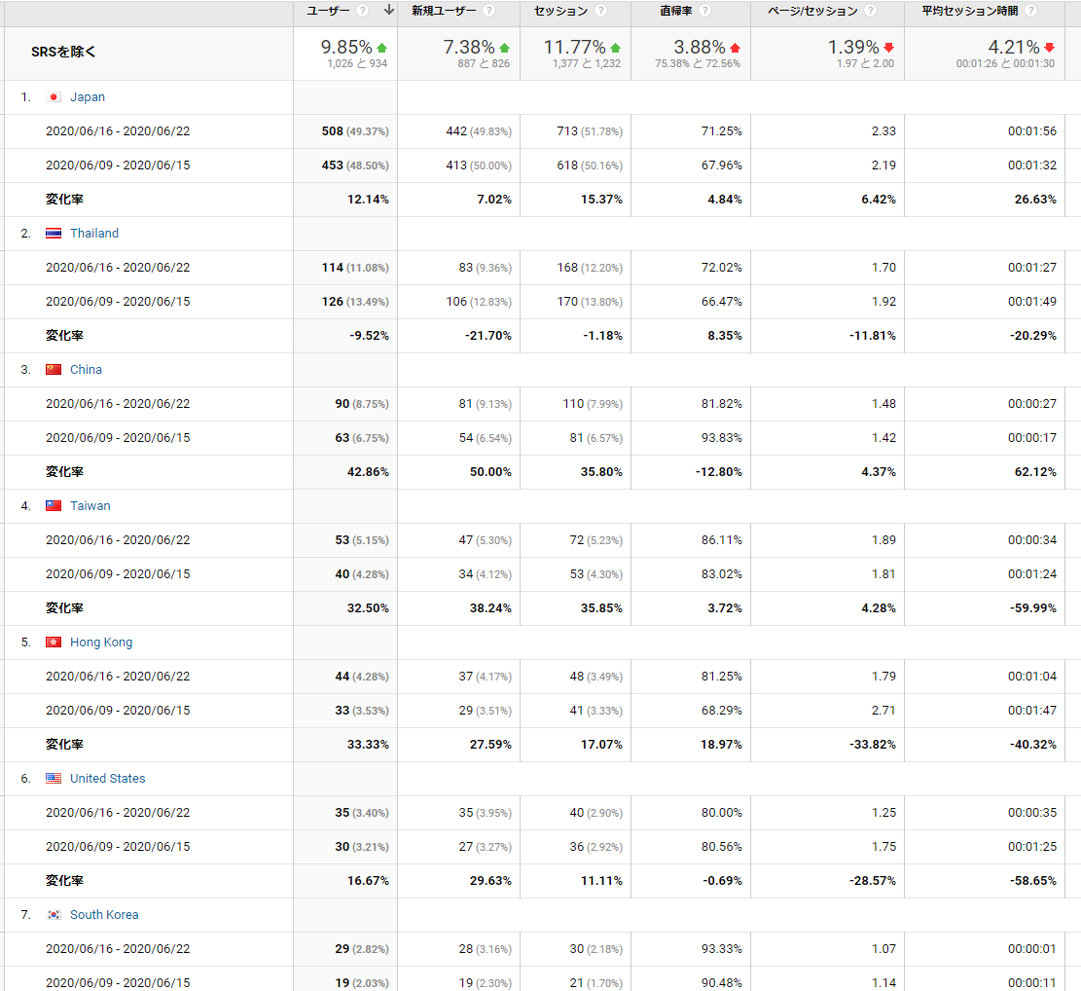

Slide 6
Workationプロジェクト
「高速バス」×「テレワーク」
⇓
京王バスが提案する EcoでスマートなWorkation

Slide 7
京王バスが提案するワークスタイル
EcoでスマートなWorkation
寺×ワーク 【身延】
高原・スノーリゾート×ワーク 【白馬】
山岳リゾート・温泉×ワーク 【奥飛騨・上高地】
湯治×ワーク 【草津温泉】
城下町×ワーク 【松本・姫路】
テーマ
脱三密・Eco・スマート
目的地のセレクト理由
１、高速バス路線網がある。
２、自家用車がなくても滞在が可能
３、テレワーク環境が整っている。

Slide 8
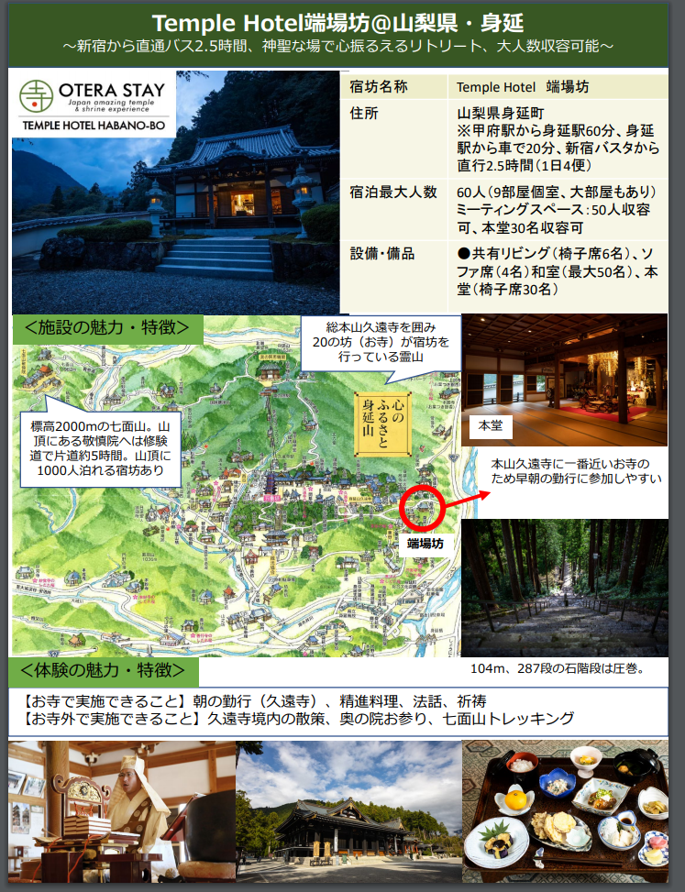
寺×ワーク【身延】
身延は山梨県にある日蓮宗総本山の身延山久遠寺の門前町です。
新宿から直通高速バスで約3時間の静かな門前町で落ち着いた山間の街です。
この門前町でテレワークは如何でしょうか？
この身延山久遠寺周辺の宿坊では寺ワークと呼ばれるテレワークプランなどを実施しております。

Slide 9
高原・スノーリゾート×ワーク【白馬】
白馬は雄大な北アルプス連峰の麓に位置して、夏は高原リゾートとして登山や高山植物、ハイキングを楽しめ
冬はパスダースノーと変化に富んだ本格ゲレンデを楽しめる日本屈指のスノーリゾート
この素晴らしい環境は仕事にも最適！
テレワークスポットも多数ございます。
ワーケーションおすすめエリアです。
https://hnv.jp/
http://hakubamura.sakura.ne.jp/

Slide 10
山岳リゾート・温泉×ワーク【奥飛騨・上高地】
日本の原風景が色濃く残る奥飛騨・上高地エリア
北アルプスエリアの
広域フリー切符
有効期間が7日間
三っ星アルプス新宿きっぷ
テレワーク
Workation in 北アルプス

Slide 11
湯治×ワーク【草津温泉】
湯治（とうじ）とは、温泉地に長期間滞留して温泉療養を行うことです。
この湯治の地としても有名な草津温泉でワーケーション！
テレワークに適したお宿だけでなくカフェや図書館やお食事処、居酒屋迄徒歩圏内に充実したエリアです。

Slide 12
城下町×ワーク【松本・姫路】
地方都市の中でも歴史ある城下町でワーケーションは如何でしょうか？
都市機能と落ち着いた環境のバランスが良い城下町
日本の歴史を感じながらのワーケーション！

